Slide 1

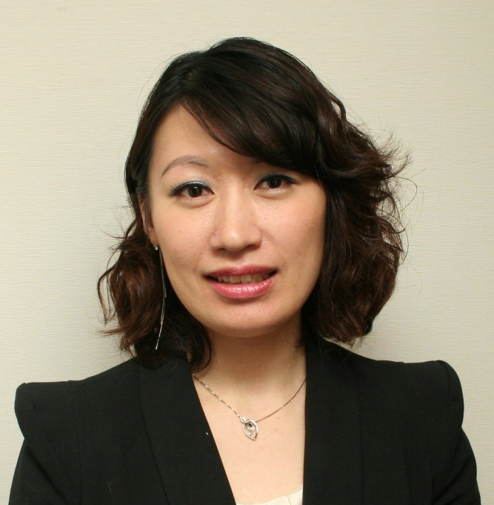

TLS健康生活纖營計劃
TLS Weight Loss Solution
Emmy Yeung
產品拓展經理
Product Manager
本簡報中提到的收入等級純屬舉例說明，無意代表美安香港超連鎖™店主的一般收入，也無意表示任何超連鎖™店主皆可賺取同等收入。美安香港超連鎖™店主的成功與否，取決於其在發展事業時的努力、才能與投入程度。The income levels mentioned in the following presentation are for illustration purposes only. They are not intended to represent the income of a typical Market Hong Kong UnFranchise ™Owner, nor are they intended to represent that any given Independent UnFranchise ™ Owner will earn income in that amount. The success of any Market Hong Kong Independent UnFranchise ™ Owner will depend upon the amount of hard work, talent, and dedication which he or she devotes to building his or her Market Hong Kong Business.

Slide 2



世界上最個人化的
體重管理計劃
TLS®健康生活纖營計劃
Weight Loss Solution

Slide 3

4
科學原素
低升糖指數飲食
身體構成
補充品
教育
START LIVING WITH TLS® TODAY
#FINDYOURFIT
#TLSWEIGHTLOSS

Slide 4



TLS®健康生活纖營計劃的選擇
12週計劃
21日修身挑戰
7天排毒
擊退脂肪計劃
速效減重計劃
平穩減重計劃
持續減重計劃
START LIVING WITH TLS TODAY
#FINDYOURFIT
#TLSWEIGHTLOSS

Slide 5
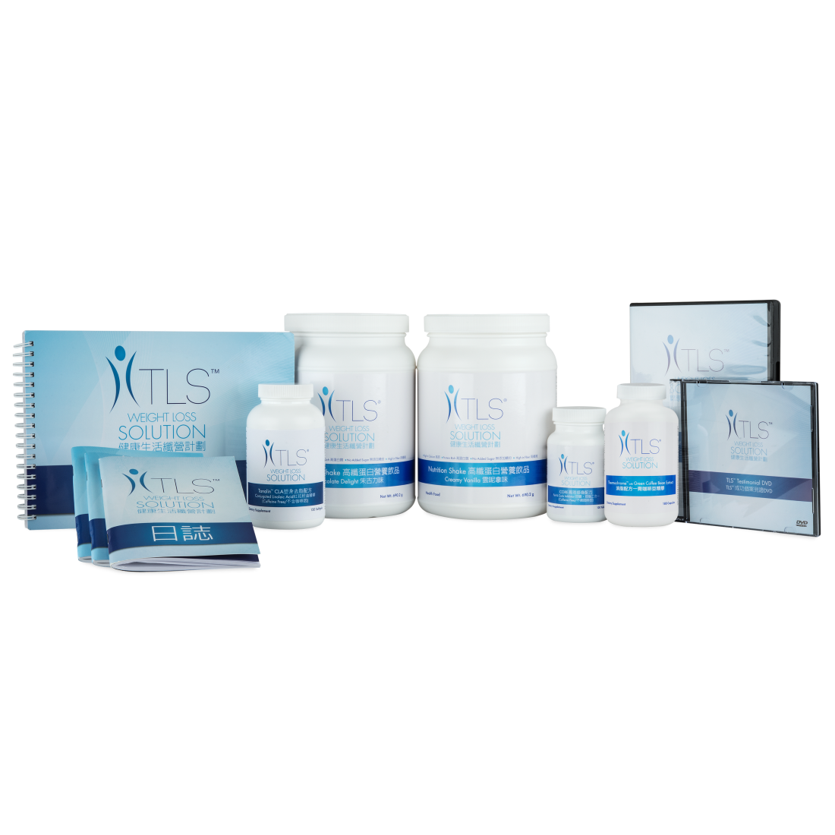
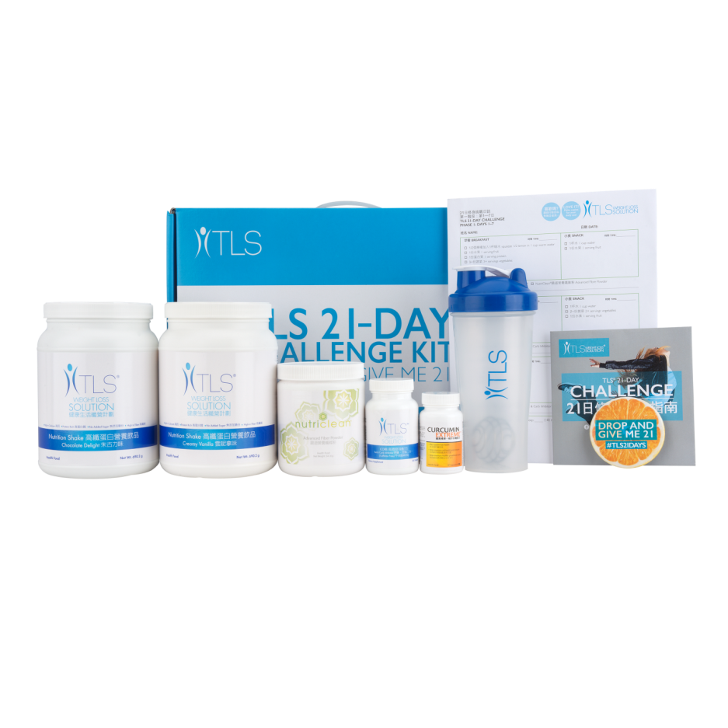
TLS®產品系列
TLS® 21日修身挑戰套裝
TLS®纖營套裝
Code: HK21DAY
UC $1,038.00 | SR $1,452.00 | BV 25.0
Code: varies
UC $1,330.00 | SR $1,859.00 | BV 80.0
START LIVING WITH TLS TODAY
#FINDYOURFIT
#TLSWEIGHTLOSS

Slide 6
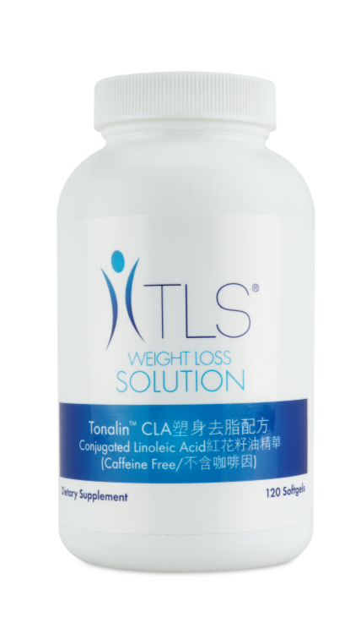
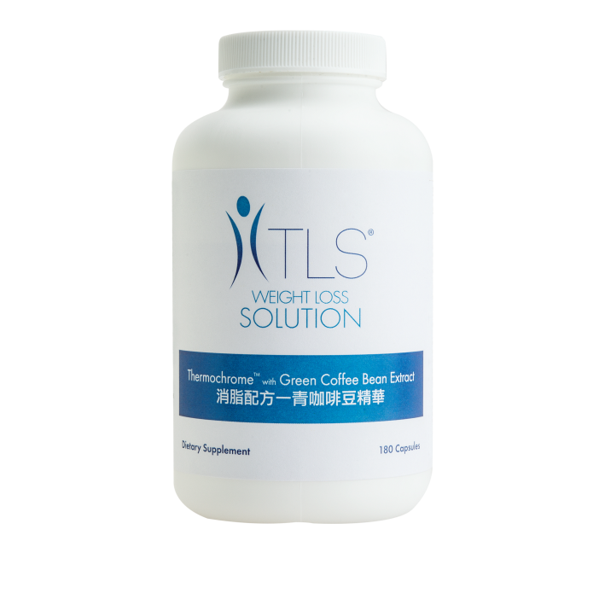
TLS®產品系列
TLS®消脂配方
青咖啡豆精華
TLS®塑身去脂配方
紅花籽油精華
Code: HK6406
UC $313.00 | SR $438.00 | BV 25.0
Code: HK6428
UC $293.00 | SR $410.00 | BV 22.0

Slide 7
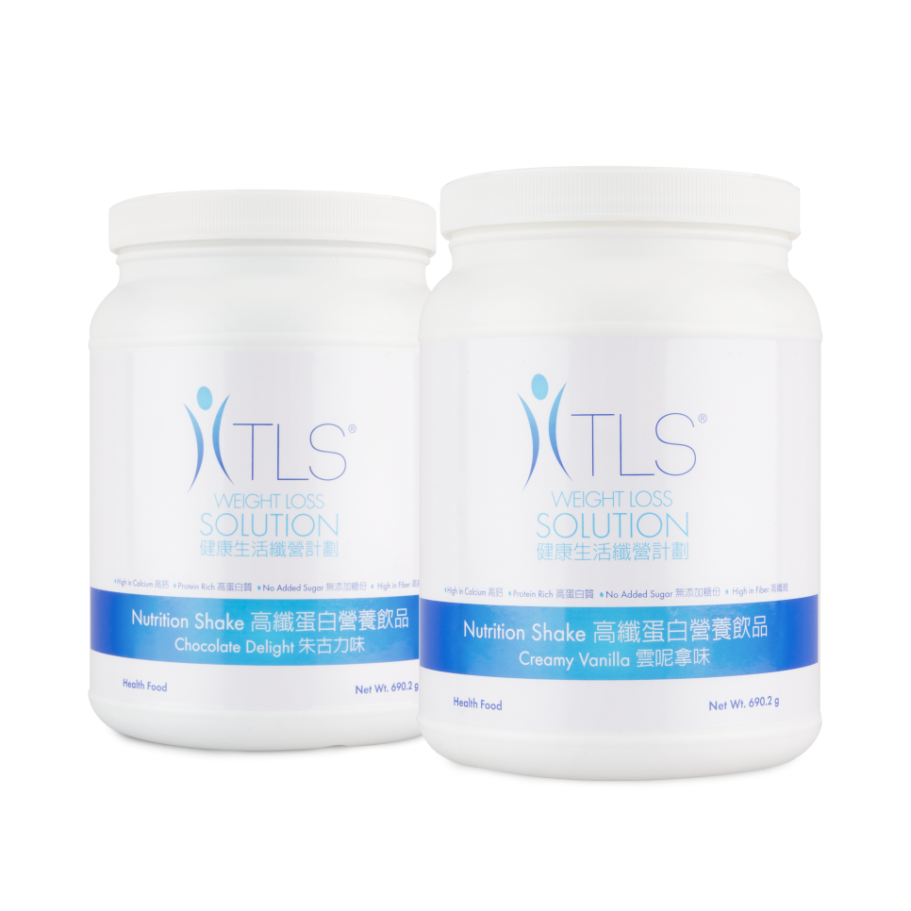
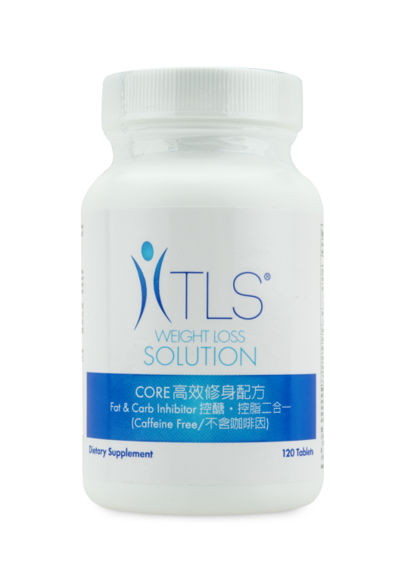
TLS®產品系列
TLS ® CORE
高效修身配方
控醣‧控脂二合一
TLS®高纖蛋白營養飲品
Code: HK6462
UC $360.00 | SR $503.00 | BV 32.0
Code: varies
UC $208.00 | SR $291.00 | BV 8.0

Slide 8
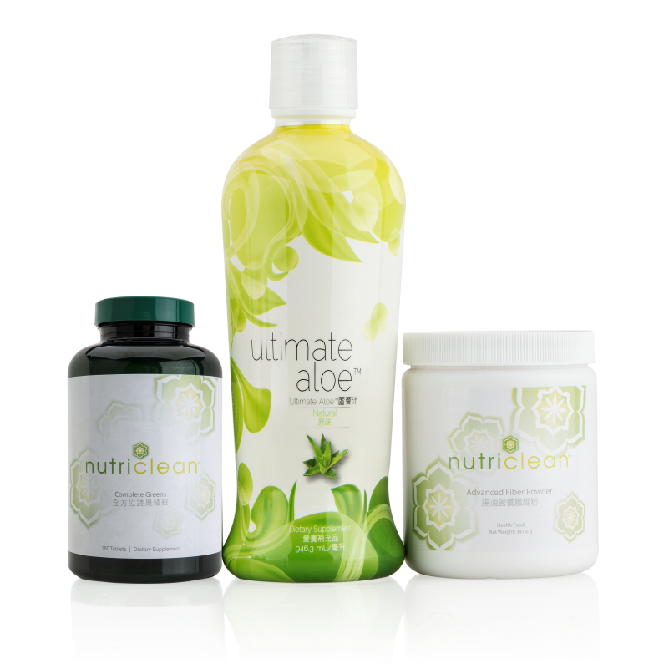
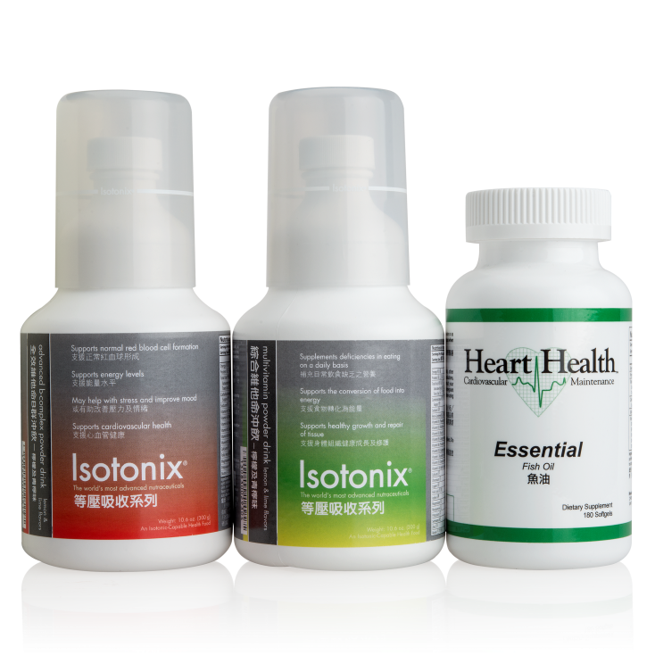
TLS®產品系列
全方位DETOX纖營組合
高效營養組合
Code: varies
UC $593.00 | SR $830.00 | BV 49.0
Code: HK6475
UC $702.00 | SR $983.00 | BV 50.0

Slide 9




科學實證
減重新概念
短期見效 長期方案

Slide 10
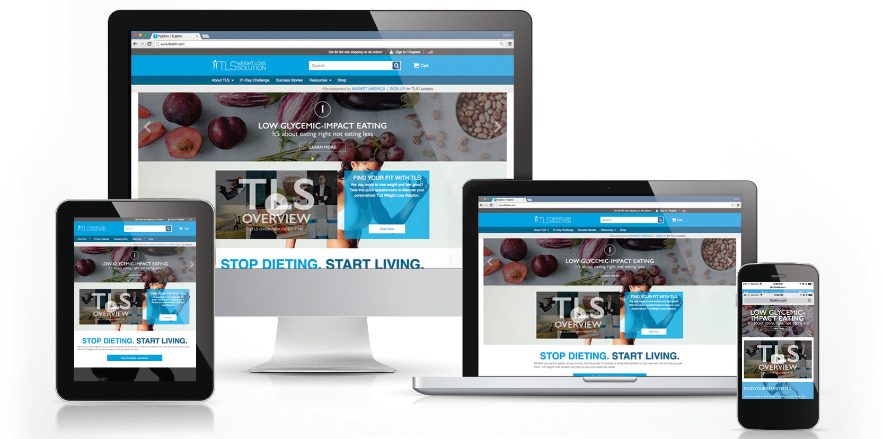
HK.TLSSLIM.COM隆重登場

Slide 11
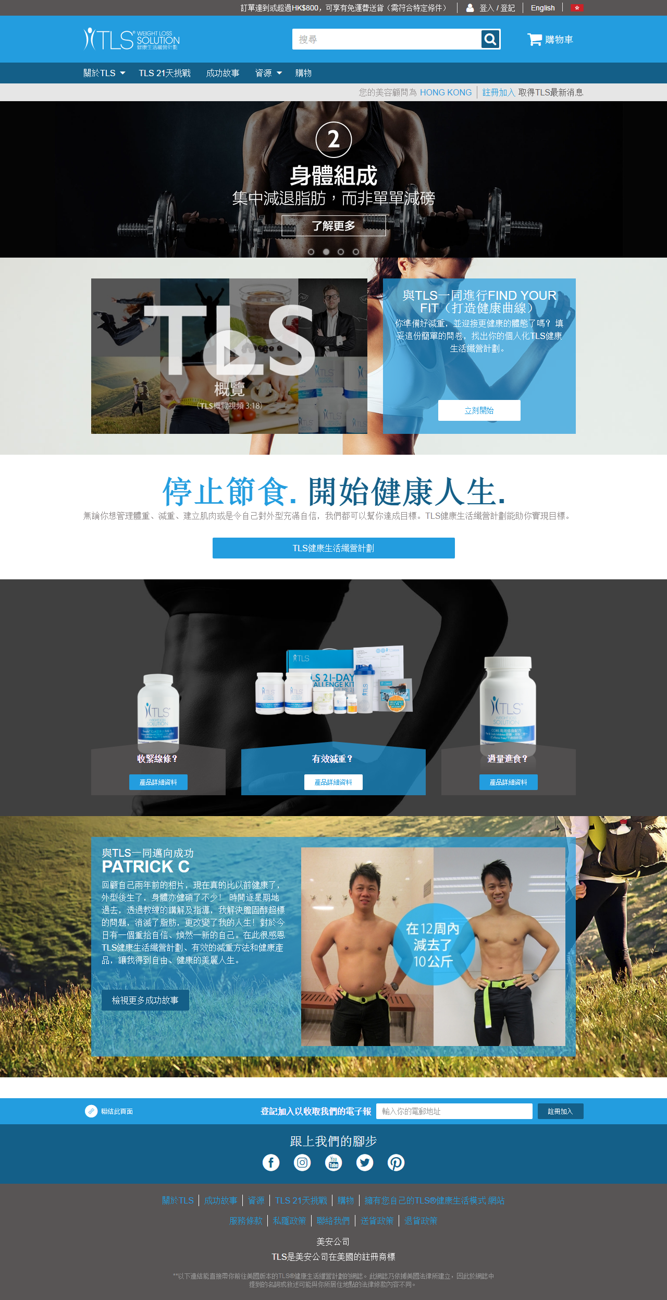

Slide 12
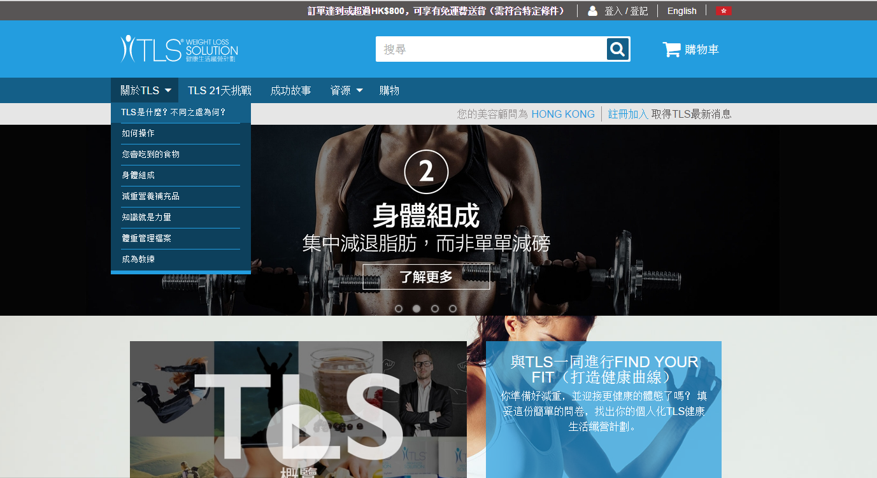
關於TLS

Slide 13
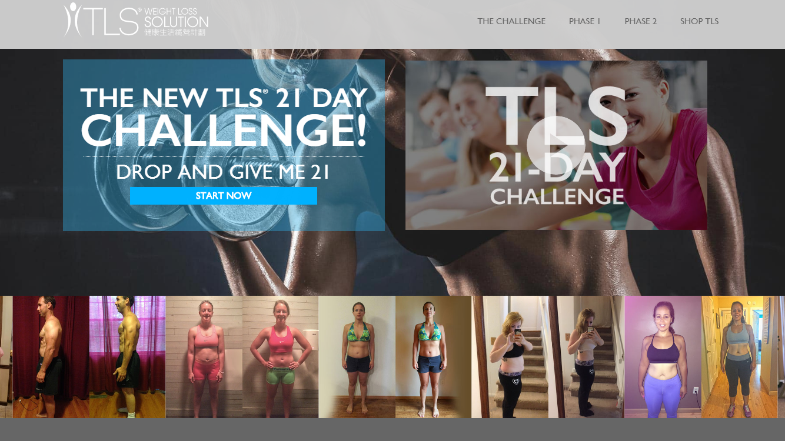
TLS 21日
修身
挑戰

Slide 14
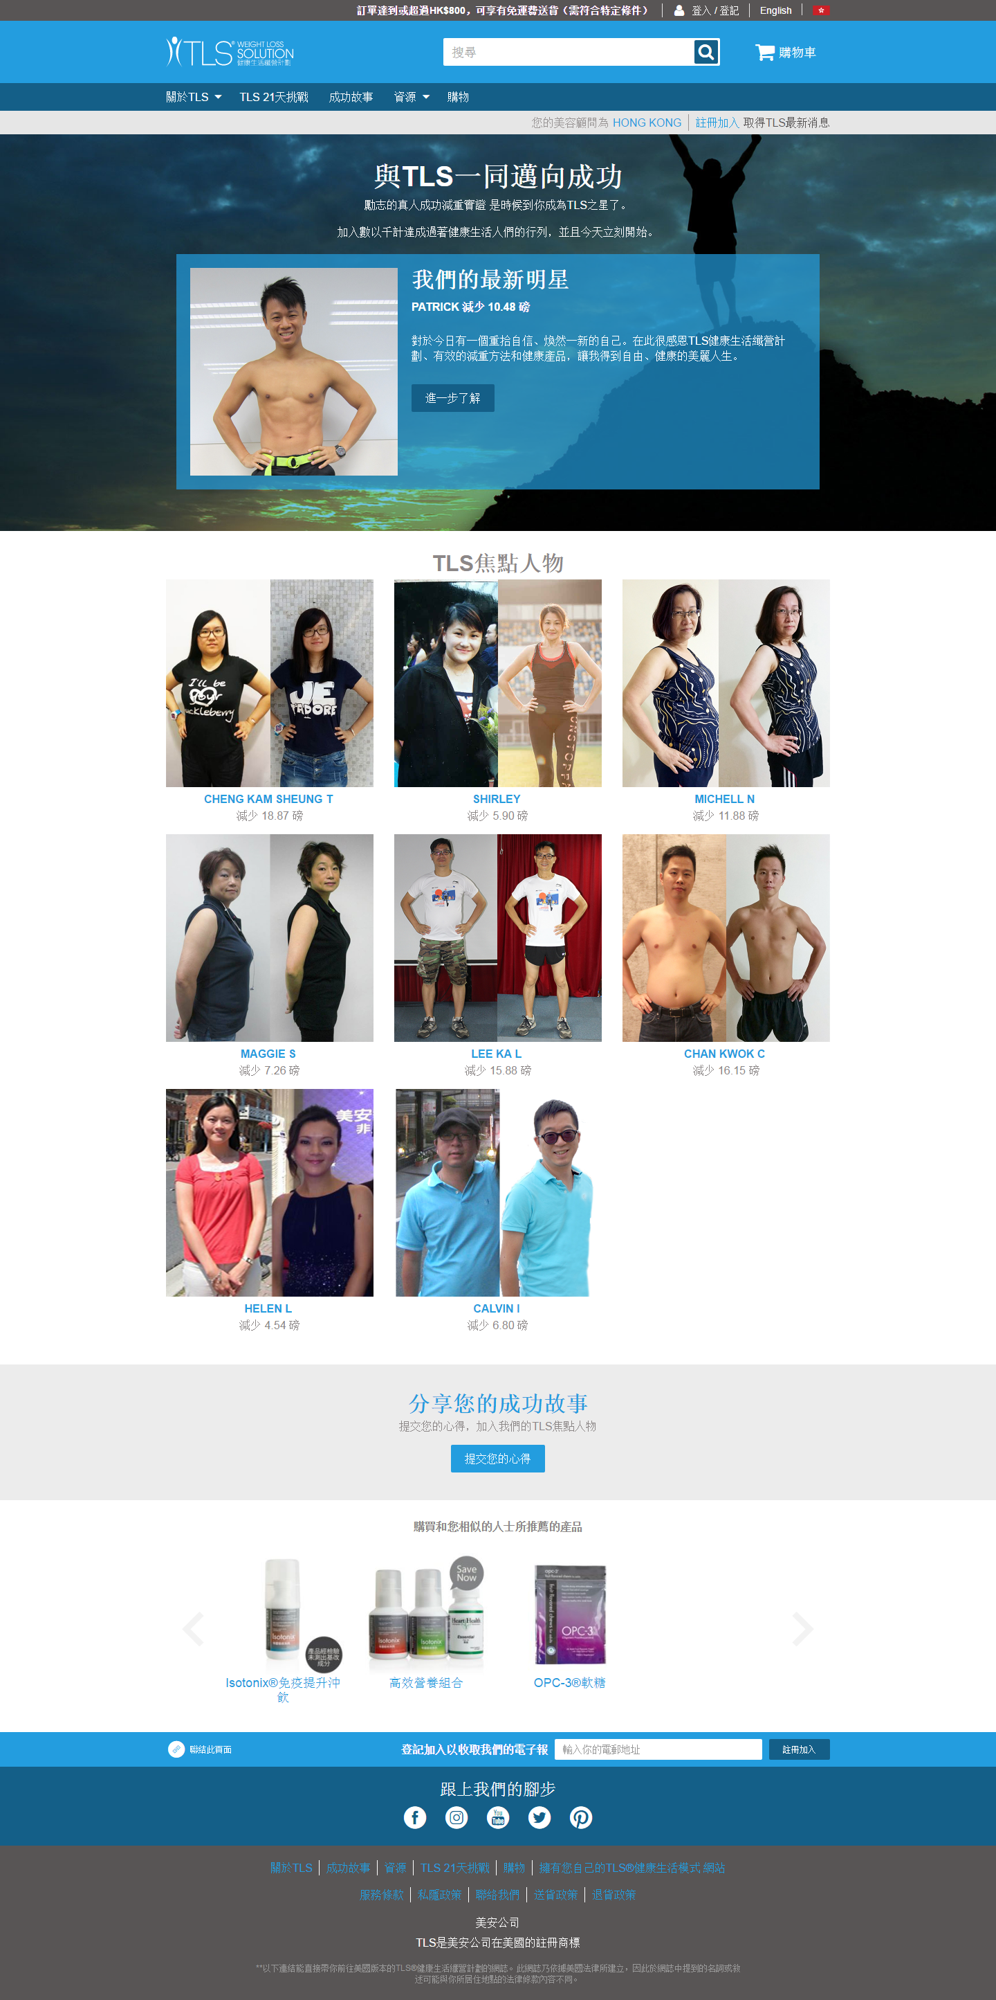
成功見証

Slide 15
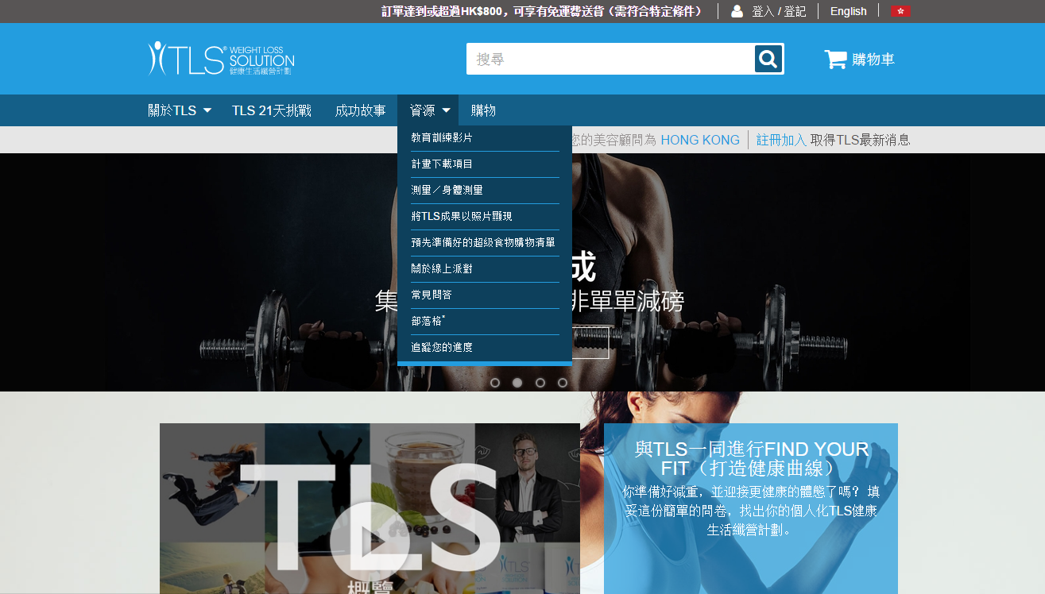
資源

Slide 16
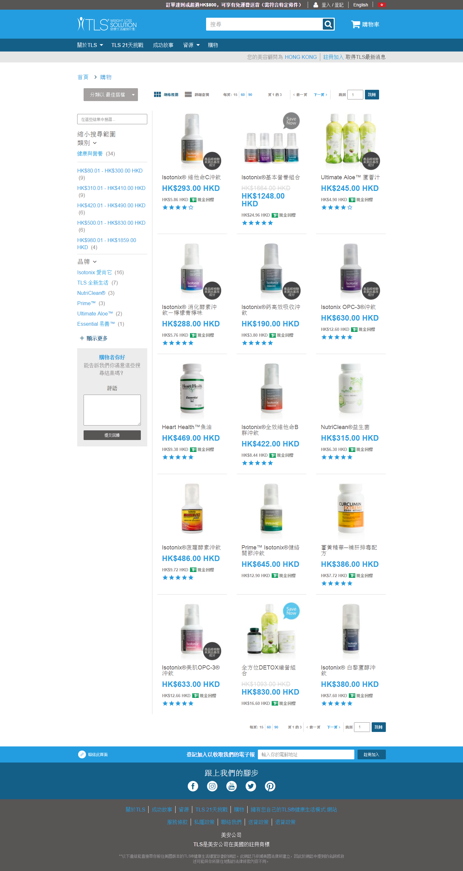
購買產品

Slide 17
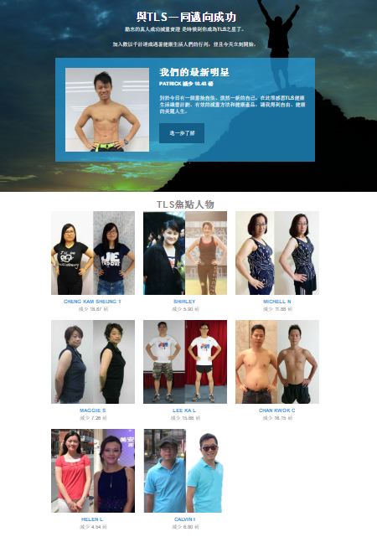
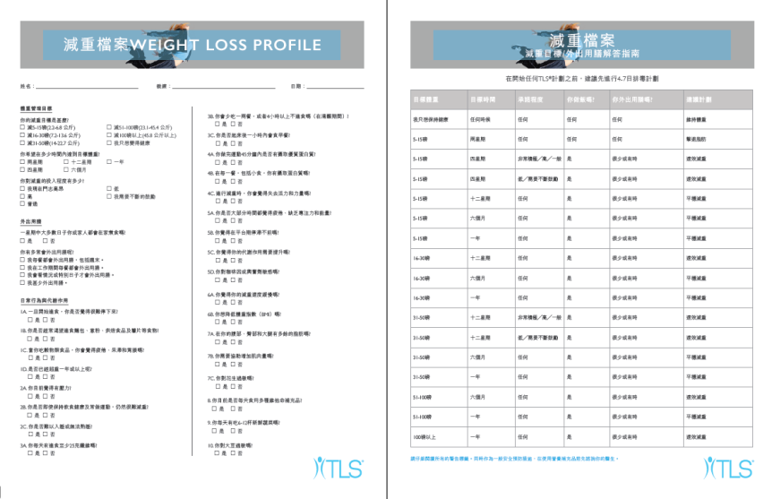

hk.tlsSlim.com引領你成功的秘訣
• 免費針對個人的減重計劃
• 教育短片
• BMI 換算器
• 身體脂肪換算器
• 提供健康資訊
• TLS®成功故事
• 網上派對
• 可列印的食物清單

Slide 18

即將推出
健康指南及日誌

Slide 19
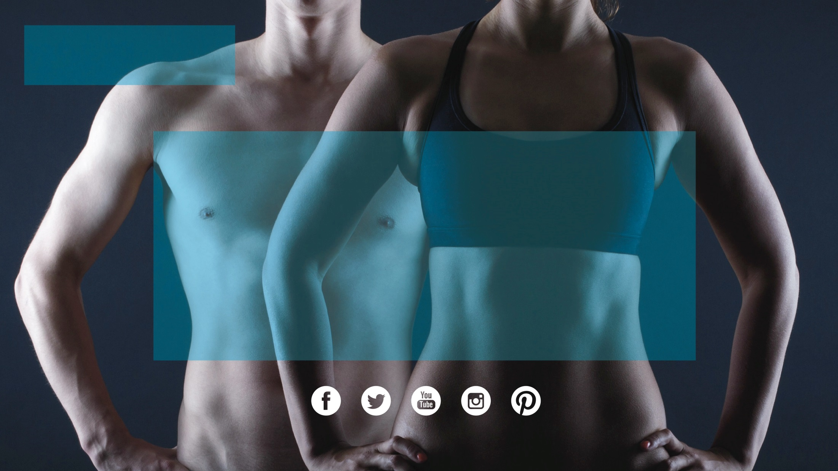

®
這些都是讓TLS®成為
你主修科目的最佳理由

Slide 20
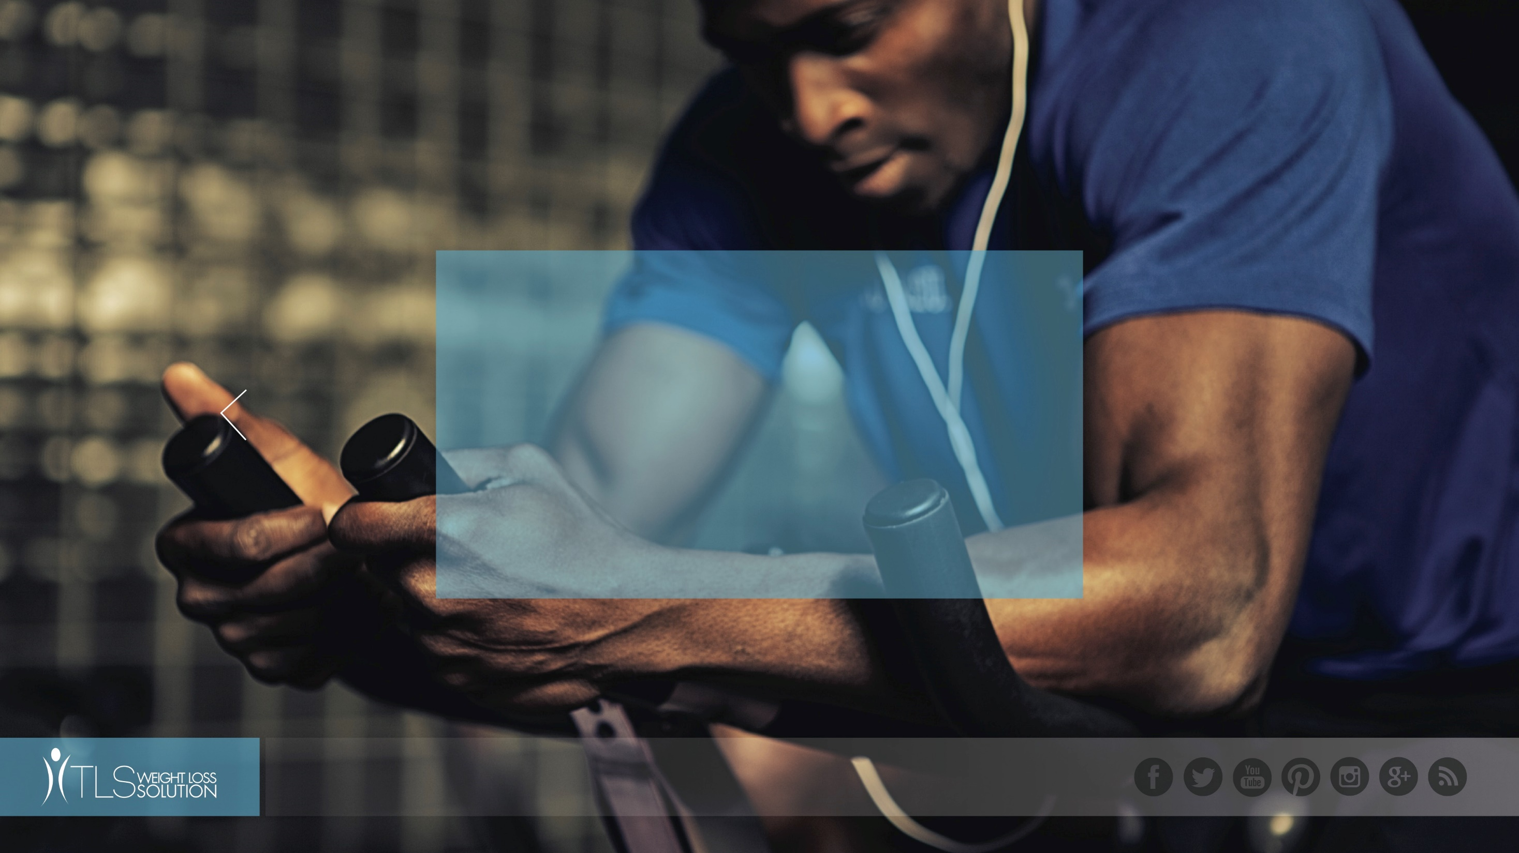
TLS® 21 日
修身挑戰

Slide 21
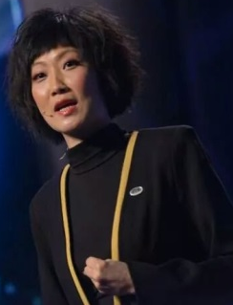
TLS健康生活纖營計劃
TLS Weight Loss Solution
Frances Siu
專業經理級
Professional Coordinators
四個佣金週期共賺取HK$34,500
HK$34,500 in 4 Commission weeks
本簡報中提到的收入等級純屬舉例說明，無意代表美安香港超連鎖™店主的一般收入，也無意表示任何超連鎖™店主皆可賺取同等收入。美安香港超連鎖™店主的成功與否，取決於其在發展事業時的努力、才能與投入程度。The income levels mentioned in the following presentation are for illustration purposes only. They are not intended to represent the income of a typical Market Hong Kong UnFranchise ™Owner, nor are they intended to represent that any given Independent UnFranchise ™ Owner will earn income in that amount. The success of any Market Hong Kong Independent UnFranchise ™ Owner will depend upon the amount of hard work, talent, and dedication which he or she devotes to building his or her Market Hong Kong Business.

Slide 22
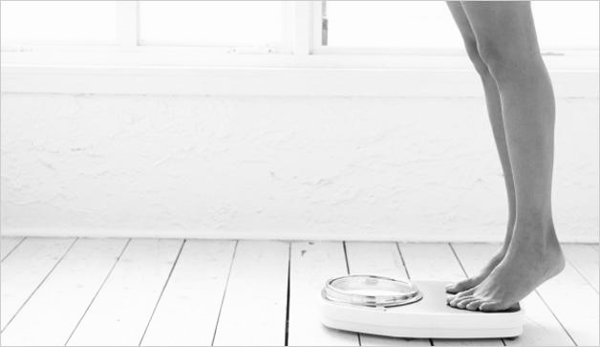
有市場需求嗎？
你擔心與體重有關的家族疾病嗎？
你擔心睡眠質素或能量嗎？
你擔心老化嗎？
你關心性慾嗎？
你擔心關節不適嗎？
你想更美及更健康嗎？

Slide 23
為甚麼要參加 TLS 21日修身挑戰？
經常感到疲倦
想變得更美、更纖型
增加肌肉，改善線條
減去 5-20磅脂肪
為長遠的減重旅程迅速做好準備
…便參加挑戰
START LIVING WITH TLS® TODAY
#FINDYOURFIT
#TLSWEIGHTLOSS

Slide 24
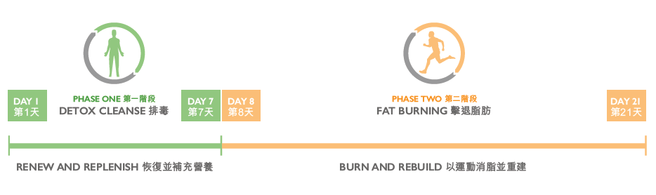
TLS 21 日修身挑戰
START LIVING WITH TLS® TODAY
#FINDYOURFIT
#TLSWEIGHTLOSS

Slide 25
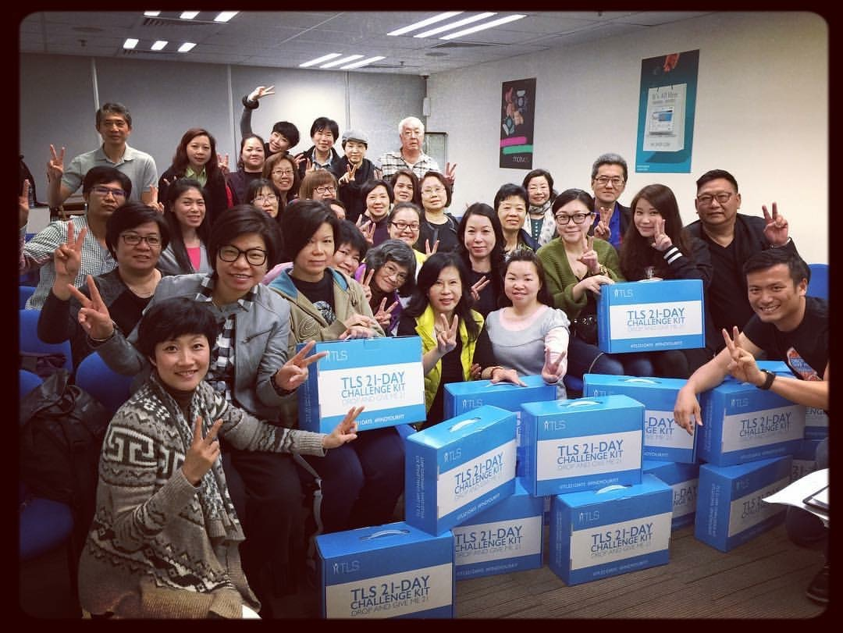

Slide 26
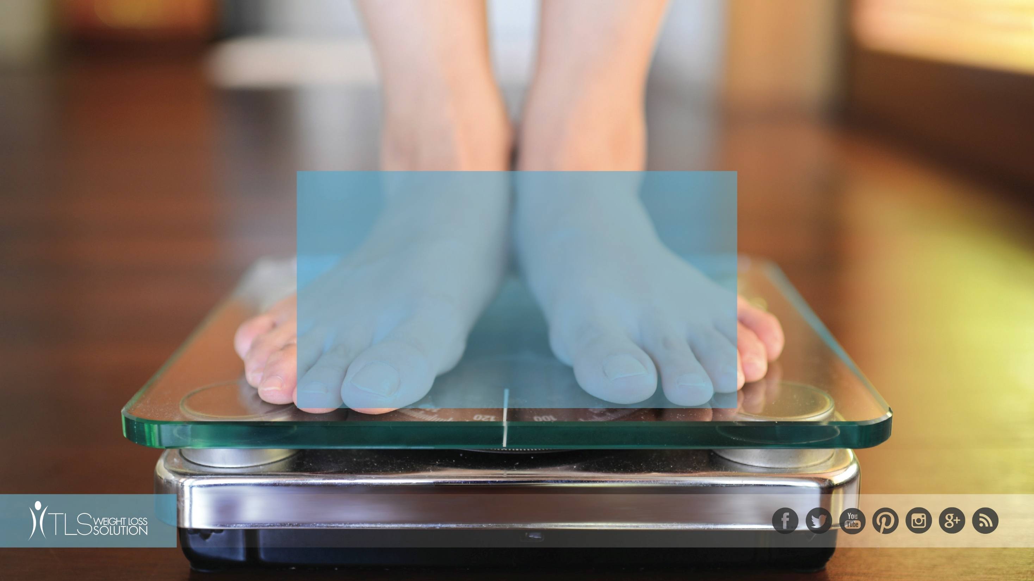
真實
故事

Slide 27
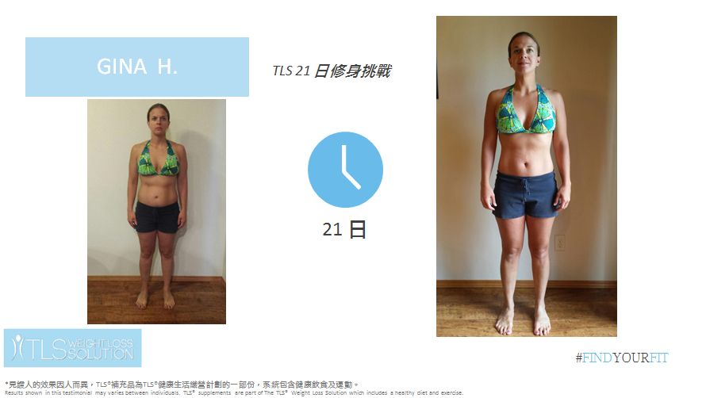
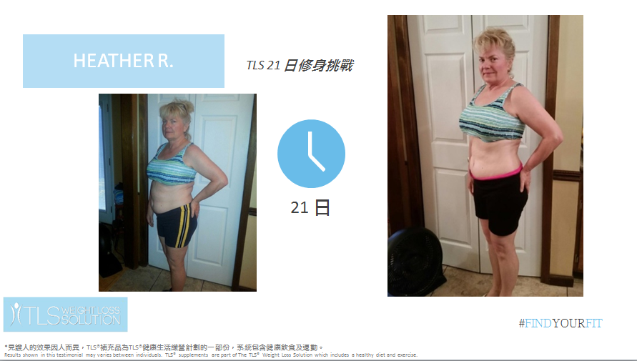
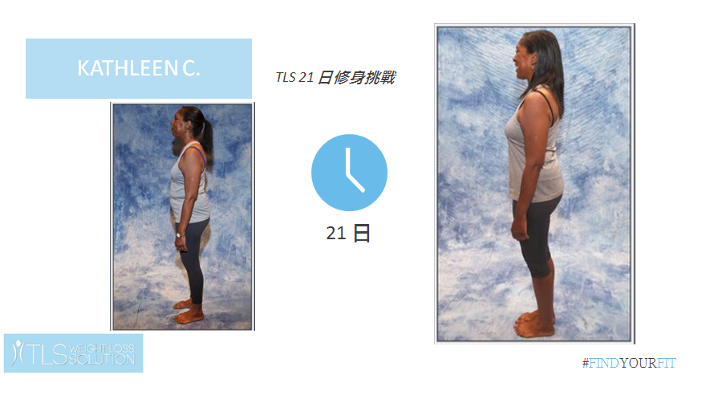
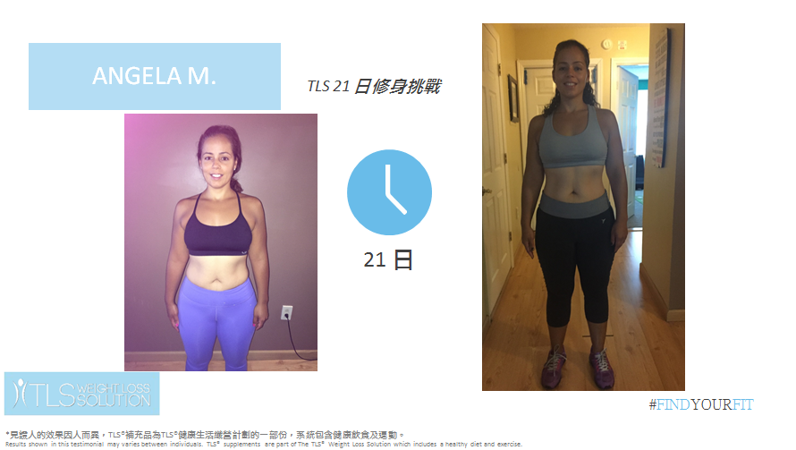

Slide 28
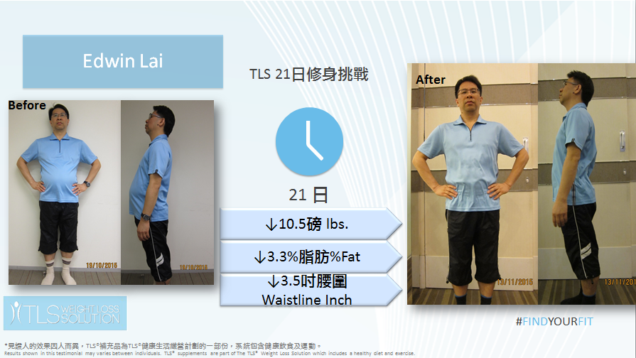
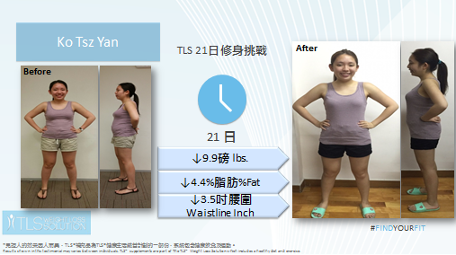
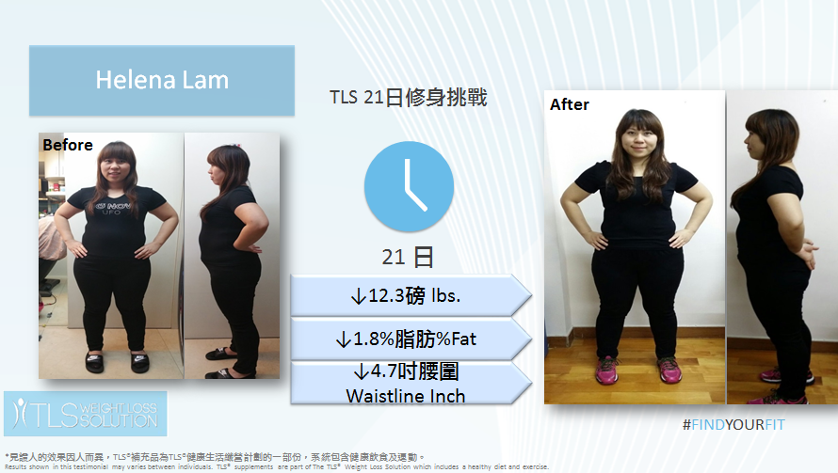
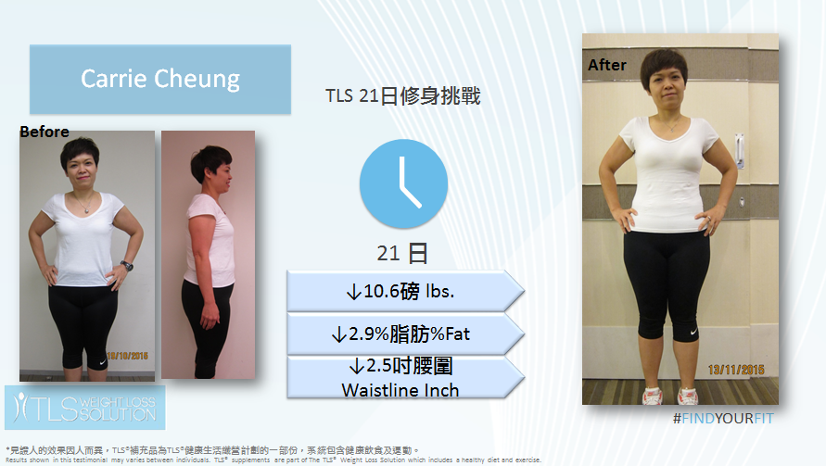

Slide 29
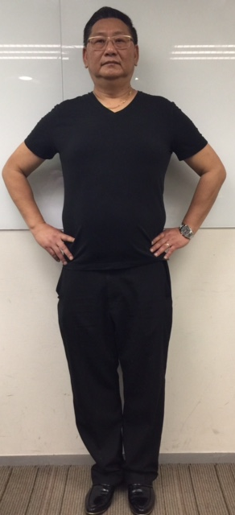
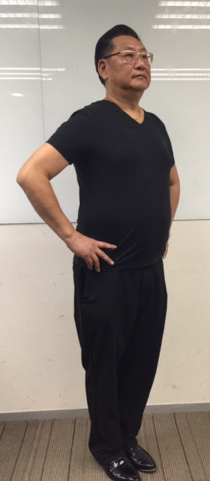
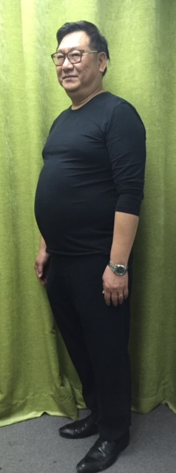
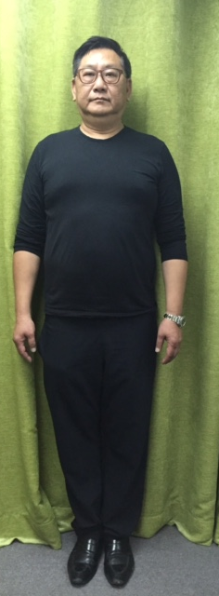
Simon
TLS 21 日修身挑戰
21 日
↓11.4磅
↓1.8%脂肪
#FINDYOURFIT
*見證人的效果因人而異，TLS®補充品為TLS®健康生活纖營計劃的一部份，系統包含健康飲食及運動。
Results shown in this testimonial may varies between individuals. TLS® supplements are part of The TLS® Weight Loss Solution which includes a healthy diet and exercise.

Slide 30
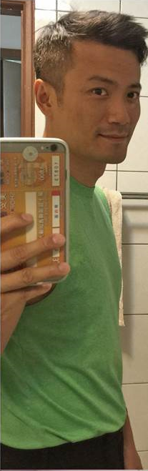
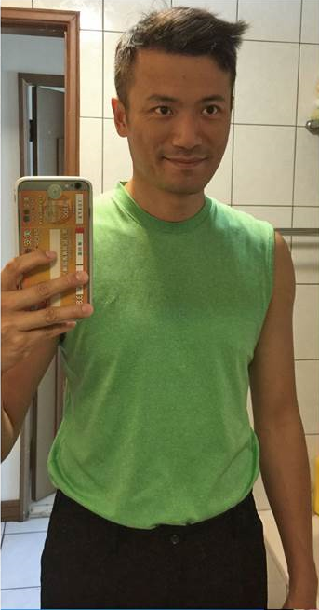
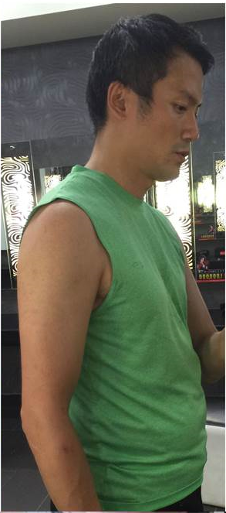
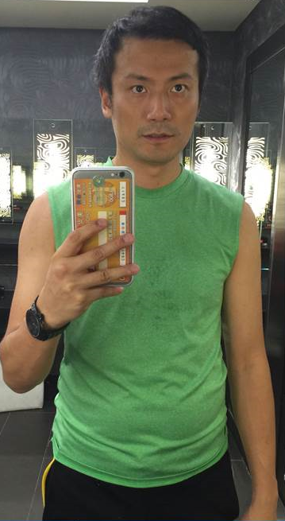
Clemant
TLS 21 日修身挑戰
21 日
↓10.8磅
↓2.0%脂肪
#FINDYOURFIT
*見證人的效果因人而異，TLS®補充品為TLS®健康生活纖營計劃的一部份，系統包含健康飲食及運動。
Results shown in this testimonial may varies between individuals. TLS® supplements are part of The TLS® Weight Loss Solution which includes a healthy diet and exercise.

Slide 31
怎樣推廣 21日修身挑戰？
自己先做，再讓顧客在短短 21 日內下定決心，變得健康和健美
1
2
3
4
5
購買
TLS 21 日修身挑戰套裝作個人存貨，你可在 HK.SHOP.COM
購買套裝
推廣
在社交媒體上利用我們的短片、圖像和網誌文章推廣
成功獲取
顧客，並請他們訂購
銷售
TLS 21 日修身挑戰套裝
分享
與我們分享顧客的成功個案
START LIVING WITH TLS® TODAY
#FINDYOURFIT
#TLSWEIGHTLOSS

Slide 32

®
銷售
TLS® 21日修身挑戰！
START LIVING WITH TLS® TODAY
#FINDYOURFIT
D
#TLSWEIGHTLOSS

Slide 33
銷售TLS® 21日修身挑戰
細心聆聽...
問個簡單問題：「你有聽過TLS® 21日修身挑戰嗎？」
了解「TLS是甚麼？」
START LIVING WITH TLS® TODAY
#FINDYOURFIT
#TLSWEIGHTLOSS

Slide 34

TLS® 21日修身挑戰套裝
SAVE
24%
HK21DAY | UC $1,038.00 | SR $1,452.00 | BV 25.0
START LIVING WITH TLS® TODAY
#FINDYOURFIT
#TLSWEIGHTLOSS

Slide 35
TLS® 21日修身挑戰－創造購物年金
產品 | 零售利潤 | 總BV值
TLS® 21日修身挑戰組合 | HK$414.00 | 25.0
Isotonix®消化酵素沖飲 | HK$82.00 | 18.0
總值 |  | 43
每四週創造 |  | 43
430 BV（10位顧客 ）+ 100 BV（自用）= 530 BV
START LIVING WITH TLS® TODAY
#FINDYOURFIT
#TLSWEIGHTLOSS

Slide 36
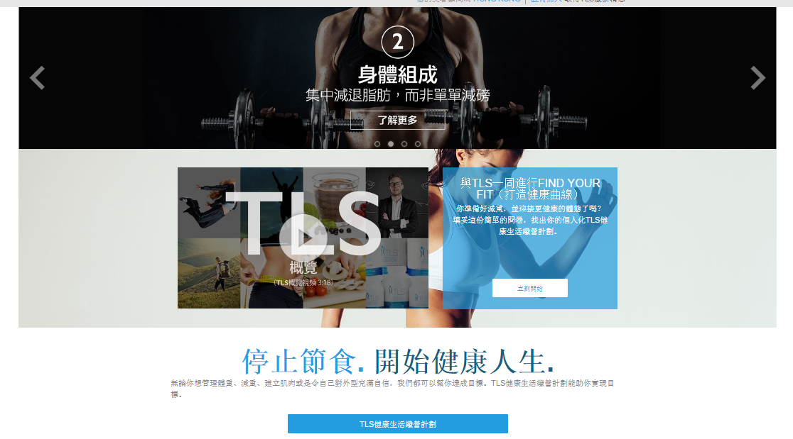

工具
UNFRANCHISETRAINING.COM：TLS業務指南、TLS概覽簡報、TLS 21日修身挑戰簡報
UNFRANCHISE.COM.HK：下載產品及計劃資訊
GMTSS：TLS Day 1 & DAY 2
FACEBOOK：https://www.facebook.com/tlsmhk/
TLS網頁：hk.tlsslim.com

Slide 37
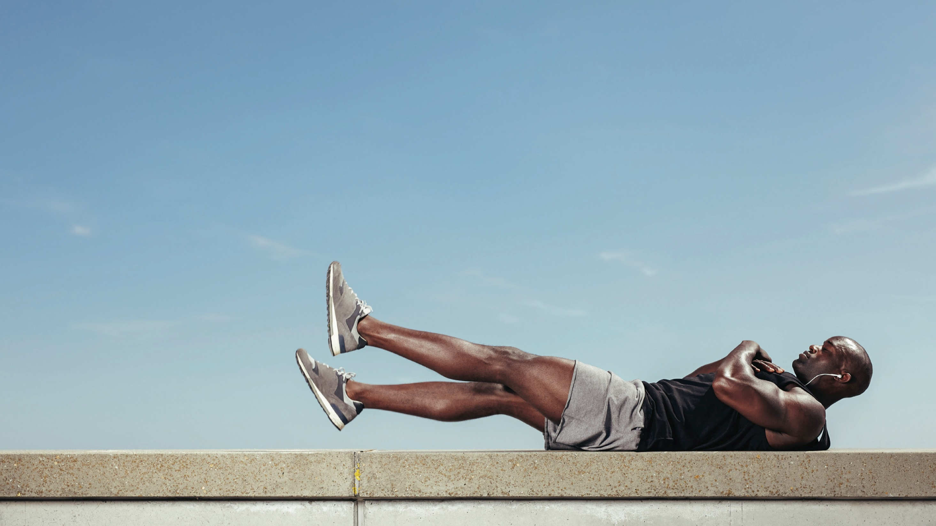
#FINDYOURFIT
社交媒體上最注重健康生活模式的社群

Slide 38
®
2016
TLS®健康生活纖形比賽
Find Your Fit Challenge

Slide 39
TLS®健康生活纖形比賽
Find Your Fit Challenge
®
送出獎金及獎品 總值超過港幣$53,000
比賽日期：2016年5月2日– 2016年9月23日
報名截止日期：2016年6月30日11:59 p.m.
比賽類別：
12週計劃－男子組別
12週計劃－女子組別
START LIVING WITH TLS® TODAY
#FINDYOURFIT
#TLSWEIGHTLOSS

Slide 40
TLS®健康生活纖形比賽
Find Your Fit Challenge
®
優勝者挑選準則?
由美安公司TLS®團隊與美安香港公司團隊組成的公正評審團將挑選10位TLS®健康生活纖形比賽的優勝者
60% －「減重前」及「減重後」照片
20% －「減重前」及「減重後」體重和體圍尺寸
20% － 減重見證問卷
比賽獎項（男女子組別 ）：
第1名 – 港幣6,000元 + 3瓶TLS® CORE
第2名 – 港幣3,500元 + 3瓶TLS® CORE
第3名 – 港幣2,500元 + 3瓶TLS® CORE
第4名及第5名 – 高效營養組合
「我最喜愛FYF優勝者」 – 1瓶TLS® CORE
第1名個人比賽優勝者之教練將可獲得3個月使用量的高效營養組合
START LIVING WITH TLS® TODAY
#FINDYOURFIT
#TLSWEIGHTLOSS

Slide 41
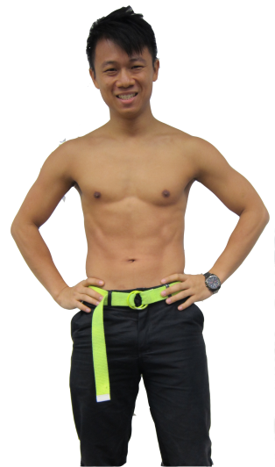
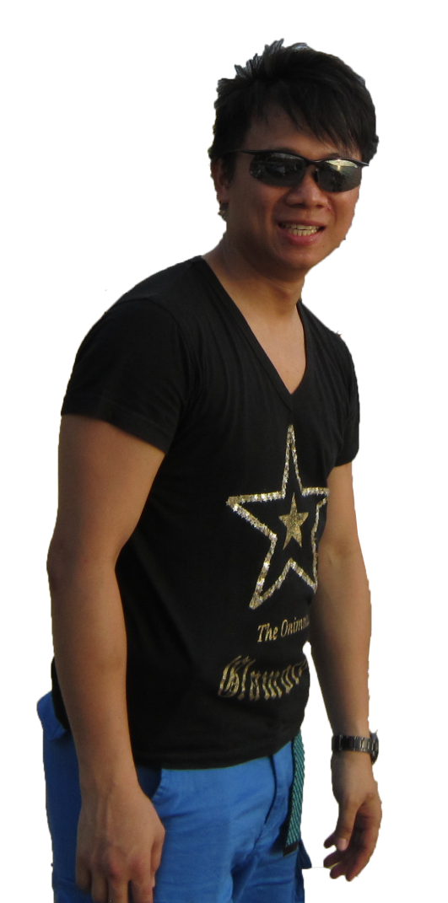
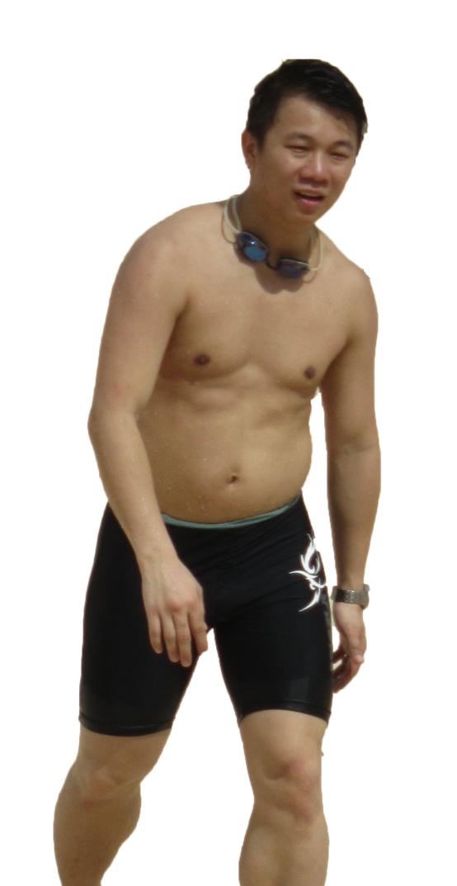
®
TLS授證教練－張浩昌 Patrick Cheung
↓23.1磅
↓7.3%脂肪
↓7.5吋腰圍
*見證人的效果因人而異，TLS®補充品為TLS®健康生活纖營計劃的一部份，系統包含健康飲食及運動。Results shown in this testimonial may varies between individuals. TLS® supplements are part of The TLS® Weight Loss Solution which includes a healthy diet and exercise.

Slide 42
TLS®健康生活纖形比賽
Find Your Fit Challenge
®
女子組別
最後五強
START LIVING WITH TLS® TODAY
#FINDYOURFIT
#TLSWEIGHTLOSS

Slide 43
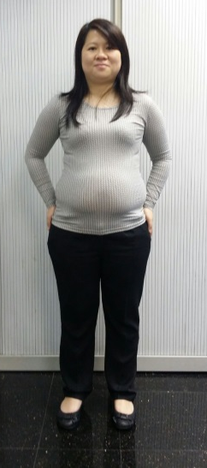
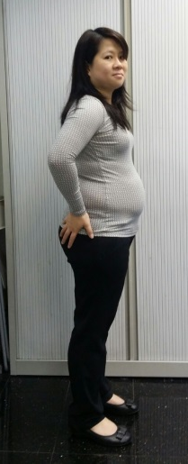
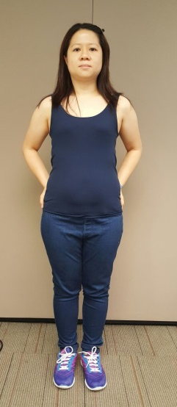
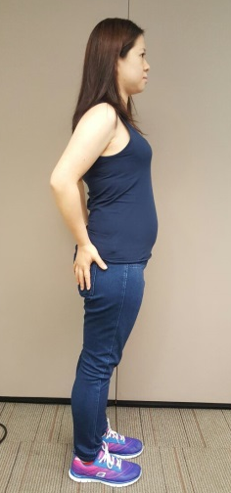
女子組別
#1: Chan Pui Pui Berry 陳佩佩
®
↓24.6磅
↓7.5%脂肪
↓4.4吋腰圍
教練: Janice Lee & YK Tam
*見證人的效果因人而異，TLS®補充品為TLS®健康生活纖營計劃的一部份，系統包含健康飲食及運動。Results shown in this testimonial may varies between individuals. TLS® supplements are part of The TLS® Weight Loss Solution which includes a healthy diet and exercise.

Slide 44




女子組別
#2: Cheng Yuk Chun, Elka 鄭玉珍
®
↓20.5磅
↓6.4%脂肪
↓6.0吋腰圍
教練:
Cheng Yuk Ling
*見證人的效果因人而異，TLS®補充品為TLS®健康生活纖營計劃的一部份，系統包含健康飲食及運動。Results shown in this testimonial may varies between individuals. TLS® supplements are part of The TLS® Weight Loss Solution which includes a healthy diet and exercise.

Slide 45




女子組別
#3: Leung Hoi Kwan, Helen 梁塏筠
®
↓11.2磅
↓4.9%脂肪
↓5.0吋腰圍
教練: Rayon Lam
*見證人的效果因人而異，TLS®補充品為TLS®健康生活纖營計劃的一部份，系統包含健康飲食及運動。Results shown in this testimonial may varies between individuals. TLS® supplements are part of The TLS® Weight Loss Solution which includes a healthy diet and exercise.

Slide 46




女子組別
#4: Ma Siu Ha, Yuki 馬少霞
®
↓15.4磅
↓7.1%脂肪
↓4.0吋腰圍
教練: Rayon Lam
*見證人的效果因人而異，TLS®補充品為TLS®健康生活纖營計劃的一部份，系統包含健康飲食及運動。Results shown in this testimonial may varies between individuals. TLS® supplements are part of The TLS® Weight Loss Solution which includes a healthy diet and exercise.

Slide 47




女子組別
#5: Yuen Yiu Kwan 阮耀群
®
↓15.4磅
↓8.1%脂肪
↓6.5吋腰圍
教練: Patrick Cheung
*見證人的效果因人而異，TLS®補充品為TLS®健康生活纖營計劃的一部份，系統包含健康飲食及運動。Results shown in this testimonial may varies between individuals. TLS® supplements are part of The TLS® Weight Loss Solution which includes a healthy diet and exercise.

Slide 48
TLS®健康生活纖形比賽
Find Your Fit Challenge
®
男子組別
最後五強
START LIVING WITH TLS® TODAY
#FINDYOURFIT
#TLSWEIGHTLOSS

Slide 49




男子組別
#1: Chan Lun Kai, Toby 陳倫楷
®
↓18.0磅
↓8.6%脂肪
↓5.3吋腰圍
教練: Chan Nga Fun
*見證人的效果因人而異，TLS®補充品為TLS®健康生活纖營計劃的一部份，系統包含健康飲食及運動。Results shown in this testimonial may varies between individuals. TLS® supplements are part of The TLS® Weight Loss Solution which includes a healthy diet and exercise.

Slide 50


男子組別
#2: Lau Shun Hong, Olympian
®
↓24.0磅
↓2.2%脂肪
↓6.2吋腰圍
教練: Ray Chui
*見證人的效果因人而異，TLS®補充品為TLS®健康生活纖營計劃的一部份，系統包含健康飲食及運動。Results shown in this testimonial may varies between individuals. TLS® supplements are part of The TLS® Weight Loss Solution which includes a healthy diet and exercise.

Slide 51




男子組別
#3: Leung Chun Shek, Chris 梁晉碩
®
↓26.2磅
↓5.8%脂肪
↓7.5吋腰圍
教練:
Luk Ka Wai & Helen Lin
*見證人的效果因人而異，TLS®補充品為TLS®健康生活纖營計劃的一部份，系統包含健康飲食及運動。Results shown in this testimonial may varies between individuals. TLS® supplements are part of The TLS® Weight Loss Solution which includes a healthy diet and exercise.

Slide 52




男子組別
#4: Leung Chuen Kwok, Rockie梁傳國
®
↓24.9磅
↓7.3%脂肪
↓8.5吋腰圍
教練:
Luk Ka Wai & Helen Lin
*見證人的效果因人而異，TLS®補充品為TLS®健康生活纖營計劃的一部份，系統包含健康飲食及運動。Results shown in this testimonial may varies between individuals. TLS® supplements are part of The TLS® Weight Loss Solution which includes a healthy diet and exercise.

Slide 53




男子組別
#5: Yee Eagle 喻興華
®
↓21.6磅
↓2.6%脂肪
↓6.7吋腰圍
教練: Lily Wong
*見證人的效果因人而異，TLS®補充品為TLS®健康生活纖營計劃的一部份，系統包含健康飲食及運動。Results shown in this testimonial may varies between individuals. TLS® supplements are part of The TLS® Weight Loss Solution which includes a healthy diet and exercise.

Slide 54
TLS®健康生活纖形比賽
Find Your Fit Challenge
®
「我最喜愛FYF優勝者」
女子組別
獎項：1瓶TLS® CORE
START LIVING WITH TLS® TODAY
#FINDYOURFIT
#TLSWEIGHTLOSS

Slide 55
TLS®健康生活纖形比賽
Find Your Fit Challenge
®
季軍
女子組別
Yuen Yiu Kwan 阮耀群
獎項：港幣2,500元 + 3瓶TLS® CORE
START LIVING WITH TLS® TODAY
#FINDYOURFIT
#TLSWEIGHTLOSS

Slide 56
2016 TLS®健康生活纖形比賽
季軍: Yuen Yiu Kwan 阮耀群
®
↓15.4磅
↓8.1%脂肪
↓6.5吋腰圍
教練: Patrick Cheung
*見證人的效果因人而異，TLS®補充品為TLS®健康生活纖營計劃的一部份，系統包含健康飲食及運動。Results shown in this testimonial may varies between individuals. TLS® supplements are part of The TLS® Weight Loss Solution which includes a healthy diet and exercise.

Slide 57
TLS®健康生活纖形比賽
Find Your Fit Challenge
®
亞軍
女子組別
Chan Pui Pui Berry 陳佩佩
獎項：港幣3,500元 + 3瓶TLS® CORE
START LIVING WITH TLS® TODAY
#FINDYOURFIT
#TLSWEIGHTLOSS

Slide 58
2016 TLS®健康生活纖形比賽
亞軍: Chan Pui Pui Berry 陳佩佩
®
↓24.6磅
↓7.5%脂肪
↓4.4吋腰圍
教練: Janice Lee & YK Tam
*見證人的效果因人而異，TLS®補充品為TLS®健康生活纖營計劃的一部份，系統包含健康飲食及運動。Results shown in this testimonial may varies between individuals. TLS® supplements are part of The TLS® Weight Loss Solution which includes a healthy diet and exercise.

Slide 59
TLS®健康生活纖形比賽
Find Your Fit Challenge
®
冠軍
女子組別
Ma Siu Ha, Yuki 馬少霞
獎項：港幣6,000元 + 3瓶TLS® CORE
START LIVING WITH TLS® TODAY
#FINDYOURFIT
#TLSWEIGHTLOSS

Slide 60
2016 TLS®健康生活纖形比賽
冠軍: Ma Siu Ha, Yuki 馬少霞
®
↓15.4磅
↓7.1%脂肪
↓4.0吋腰圍
教練: Rayon Lam
*見證人的效果因人而異，TLS®補充品為TLS®健康生活纖營計劃的一部份，系統包含健康飲食及運動。Results shown in this testimonial may varies between individuals. TLS® supplements are part of The TLS® Weight Loss Solution which includes a healthy diet and exercise.

Slide 61
TLS®健康生活纖形比賽
Find Your Fit Challenge
®
「我最喜愛FYF優勝者」
男子組別
獎項：1瓶TLS® CORE
START LIVING WITH TLS® TODAY
#FINDYOURFIT
#TLSWEIGHTLOSS

Slide 62
TLS®健康生活纖形比賽
Find Your Fit Challenge
®
季軍
男子組別
Lau Shun Hong, Olympian
獎項：港幣2,500元 + 3瓶TLS® CORE
START LIVING WITH TLS® TODAY
#FINDYOURFIT
#TLSWEIGHTLOSS

Slide 63
2016 TLS®健康生活纖形比賽
季軍: Lau Shun Hong, Olympian
®
↓24.0磅
↓2.2%脂肪
↓6.2吋腰圍
教練: Ray Chui
*見證人的效果因人而異，TLS®補充品為TLS®健康生活纖營計劃的一部份，系統包含健康飲食及運動。Results shown in this testimonial may varies between individuals. TLS® supplements are part of The TLS® Weight Loss Solution which includes a healthy diet and exercise.

Slide 64
TLS®健康生活纖形比賽
Find Your Fit Challenge
®
亞軍
男子組別
Leung Chuen Kwok, Rockie梁傳國
獎項：港幣3,500元 + 3瓶TLS® CORE
START LIVING WITH TLS® TODAY
#FINDYOURFIT
#TLSWEIGHTLOSS

Slide 65
2016 TLS®健康生活纖形比賽
亞軍: Leung Chuen Kwok, Rockie梁傳國
®
↓24.9磅
↓7.3%脂肪
↓8.5吋腰圍
教練:
Luk Ka Wai & Helen Lin
*見證人的效果因人而異，TLS®補充品為TLS®健康生活纖營計劃的一部份，系統包含健康飲食及運動。Results shown in this testimonial may varies between individuals. TLS® supplements are part of The TLS® Weight Loss Solution which includes a healthy diet and exercise.

Slide 66
TLS®健康生活纖形比賽
Find Your Fit Challenge
®
冠軍
男子組別
Leung Chun Shek, Chris 梁晉碩
獎項：港幣6,000元 + 3瓶TLS® CORE
START LIVING WITH TLS® TODAY
#FINDYOURFIT
#TLSWEIGHTLOSS

Slide 67
2016 TLS®健康生活纖形比賽
冠軍: Leung Chun Shek, Chris 梁晉碩
®
↓26.2磅
↓5.8%脂肪
↓7.5吋腰圍
教練:
Luk Ka Wai & Helen Lin
*見證人的效果因人而異，TLS®補充品為TLS®健康生活纖營計劃的一部份，系統包含健康飲食及運動。Results shown in this testimonial may varies between individuals. TLS® supplements are part of The TLS® Weight Loss Solution which includes a healthy diet and exercise.

Slide 68

TLS® + Motives®特別訓練
11月16日（三）
8:00 - 10:00 p.m.

